Slide 1

VY_52_INOVACE_PR.3.3-15
Šablona

Slide 2
Anotace: žák se seznámí s polohou města v rámci okresu, kraje, republiky, žák pojmenuje stát, kraj, okres a světové strany
Autor: Mgr. Blanka Kusá
Vzdělávací oblast: Člověk a jeho svět, Prvouka 3. ročník
Téma: Místo, kde žijeme
Jazyk: Čeština
Klíčová slova: Česká republika, kraj, okres, světové strany
Druh učebního materiálu:výkladová prezentace
Cílová skupina: Žák
Stupeň a typ vzdělávání: základní vzdělávání – první stupeň
Typická věková skupina: 8 - 11 let
Celková velikost: 284 kB

Slide 3
Česká republika

Slide 4
Česká republika
ČR
Hlavní město: Praha
Čechy, Morava, Slezsko

Slide 5
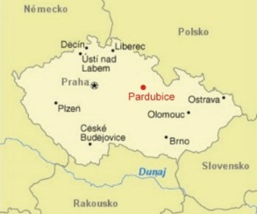
Sousední státy
Obr. 1

Slide 6
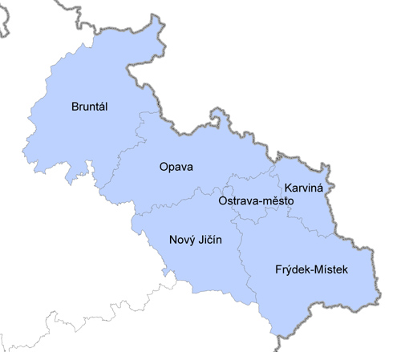
Moravskoslezský kraj
Krajské město: Ostrava
Obr. 2

Slide 7
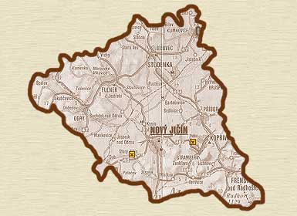
Okres Nový Jičín
Okresní město: Nový Jičín
Obr. 3

Slide 8
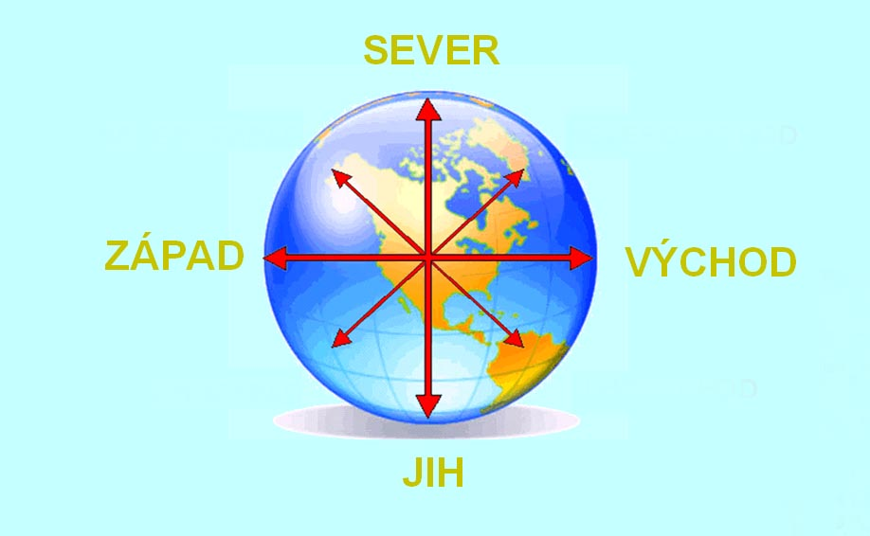
V krajině nebo na mapě se orientujeme podle světových stran.
HLAVNÍ SVĚTOVÉ STRANY jsou čtyři základní směry, podle kterých se určuje na zemském povrchu směr.
Obr. 4

Slide 9
Použité zdroje:
Obr. 1: http://www.upce.cz/fes/kde/mapa-cr.html
Obr. 2: http://www.risy.cz/cs/krajske-ris/moravskoslezsky-kraj/verejna-sprava/spravni-cleneni/uzemni-cleneni-mapy/
Obr. 3: http://nenickova.webzdarma.cz/
Obr. 4: http://skolakov3a.sweb.cz/PRVOUKA/orientace_v_krajine/svetovestrany.htm

